Slide 1
Banco de Dados Modelagem de Dados
Profº Edson Martin Feitosa

Slide 2
Definições
Modelagem
É o processo de entender e mapear um problema ou processo real a ser automatizado, entendido, melhorado ou mesmo documentado por meio de modelos .
Modelo
É uma forma de se representar ou mapear um ou mais objetos e/ou cenário que se deseje entender, reproduzir ou documentar.

Slide 3
Modelo Entidade-Relacionamento (MER)
O modelo Entidade/Relacionamento (conhecido com MER) foi originalmente desenvolvido por Peter Chen e é baseado na teoria relacional criada em 1970 por Codd.
É um modelo abstrato cuja finalidade é descrever de maneira conceitual os dados a serem utilizados em um sistema de informação.
Esse modelo se baseia na percepção do mundo real onde o mesmo mapeia os objetos desse contexto como entidades e os relacionamentos entre esses objetos.
Seu objetivo principal e facilitar a criação do projeto de banco de dados e com isso o desenvolvimento de toda a estrutura lógica do banco.
De maneira mais geral pode-se dizer que o modelo se preocupa em identificar os objetos de importância em uma organização (entidade), as propriedades desses objetos (atributos), e como eles se relacionam (entidades).

Slide 4
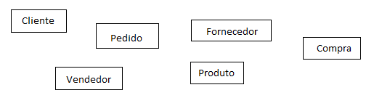
Entidade
Entidade é a categorização de uma coisa ou objeto do mundo real que pode ser identificado de forma única em relação a todas as outras coisas. Como por exemplo, a entidade Pessoa, esse nome categoriza um grupo de objetos dessa categoria.
A entidade pode ser o nome dado tanto para cada registro individualmente daquele objeto armazenado quando para o esquema da tabela que irá armazenar os objetos em questão.
Uma entidade é representada no Modelo Entidade/Relacionamento com um retângulo com o nome da entidade no centro. Esse nome por definição precisa ser um substantivo.
Exemplo:

Slide 5


Relacionamentos
Associação ou ligação entre duas entidades, ou ligação entre si no caso de um auto-relacionamento.
No modelo conceitual o relacionamento é representado com a figura de um losango com um verbo no centro, a fim de facilitar a leitura do relacionamento entre as entidades relacionadas.
Exemplo:

Slide 6
Cardinalidade de um Relacionamento
A cardinalidade caracteriza o número mínimo e máximo que uma entidade pode se ligar com outra entidade.
Existem três tipos de cardinalidade detalhadas abaixo:
Cardinalidade um-para-um (1:1)
Cardinalidade um-para-muitos (1:N)
Cardinalidade muitos-para-muitos (N:N)

Slide 7

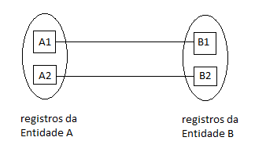
1:1 – Um-Para-Um
A cardinalidade um-para-um ocorre quando uma entidade A se relaciona com uma entidade B e vice-versa.
Esse relacionamento é representado pelo sinal: 1:1.
Exemplo:
Seguindo o exemplo acima cada instancia (registro) da entidade A no caso gerente chefia apenas uma seção, ouseja, se relaciona com apena uma instancia da entidade B.

Slide 8

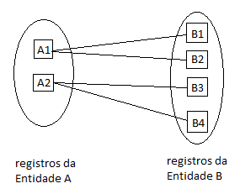
1:N – Um-Para-Muitos
A cardinalidade um-para-muitos ocorre quando uma entidade A pode se relacionar com uma ou mais entidades B.
Esse relacionamento é representado pelo sinal: 1:N.
Exemplo:
Os exemplos acima demonstram que cada vendedor pode atender mais que um pedido, porém cada pedido só pode estar atendido por apenas um vendedor.
Nesse caso o vendedor A1 atendeu aos pedidos B1 e B2 e o vendedor A2 atendeu aos pedidos B3 e B4.

Slide 9

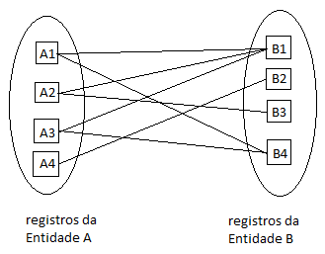
N:N – Muitos-Para-Muitos
A cardinalidade muitos-para-muitos ocorre quando várias entidades A se relacionam com várias entidades B.
Esse relacionamento é representado pelo sinal: N:N.
O exemplo acima demonstra às ligações da entidade A (Fornecedor) com a entidade B (Produto) e os relacionamos de cada fornecedor com produto.
Podemos identificar que o fornecedor A1 fornece o produto B1 e B4, o fornecedor A2 fornece o produto B1 e B3,o fornecedor A3 fornece o produto B1 e B4 e o fornecedor A4 fornece o produto B2.

Slide 10
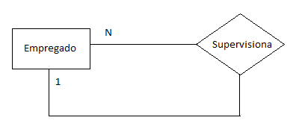
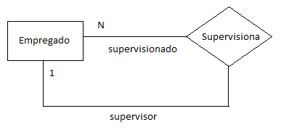
Auto-relacionamento
Um relacionamento nem sempre associa entidades diferentes, às vezes é necessário associar a entidade com ela mesma.
Exemplo:
Nesse exemplo na leitura do modelo podemos chegamos a seguinte interpretação:
Um Empregado supervisiona vários Empregados.
Muitos Empregados são supervisionados por um Empregado.
Nesses casos que uma entidade participa mais de uma vez no relacionamento é necessário além da cardinalidade à definição de papéis.
Papéis nada mais são que a função que a instância cumpre no autorrelacionamento, nesse caso o modelo com papéis ficaria como demonstrada abaixo:
As palavras supervisor e supervisionado são os papéis definido no modelo.

Slide 11
Notação de Peter Chen para cardinalidade
Peter Chen faz uso de dois tipos de cardinalidade: mínima e máxima. Representada como (cardinalidade mínima cardinalidade máxima).
A cardinalidade mínima expressa o número mínimo de ocorrências que uma instância de entidade pode ter com relação à outra entidade relacionada.
Na modelagem essa cardinalidade possui os valores 0 ou 1:
0: associação opcional: indica que o relacionamento não é obrigatório, ou seja, se uma entidade A possui relacionamento mínimo 0 com uma entidade B, não é obrigatório uma instância de B possuir uma ligação com uma instância da entidade A.
1: associação obrigatória: Indica que o relacionamento é obrigatório, ou seja, se uma entidade A possui relacionamento mínimo 1 com uma entidade B, é obrigatório uma instancia da entidade B possuir uma ligação com uma instância da entidade A.
A cardinalidade máxima expressa o número máximo de ocorrências que uma instância de entidade pode ter com relação à outra entidade relacionada.
Na modelagem essa cardinalidade possui os valores 1 e N:
1: Indica que uma instância de entidade A pode se relacionar a no máximo uma instância de entidade B.
N: Indica que uma instância de entidade A pode se relacionar a muitas instâncias da entidade B.

Slide 12

Notação de Peter Chen para cardinalidade
Exemplo:
Para compreender o modelo precisamos fazer a leitura de ambos os lados:
O cliente faz no mínimo zero e no máximo vários pedidos.
O pedido é feito por um e somente um cliente.

Slide 13

Atributos
São as propriedades de cada membro da uma entidade ou relacionamento, as características de cada instância da entidade em questão.
Exemplo:
A entidade cliente possui três atributos: Nome, RG e Data de Nascimento. Essa entidade possui duas instâncias (registros cadastrados), sendo que no atributo Nome a primeira instância possui o dado Edson e na segunda instância o atributo nome possui o dado Rafael.

Slide 14
Tipos de Atributos
Simples: Não são divididos em partes, por exemplo, RG, CPF, data de nascimento.
Composto: São divididos em partes, ou seja, podem ser criados outros atributos simples, por exemplo, endereço, pode ser divido em rua, número, bairro e CEP; nome pode ser divido em primeiro nome, nome do meio e sobrenome.
Monovalorados: Possui apenas um valor para determinada instância de entidade, por exemplo, CPF, só haverá um número de CPF para a instância em questão, outro exemplo seria a data de nascimento, não haverá duas datas de nascimento para a mesma instância de entidade.
Multivalorados: Pode haver mais que um valor para a instância em questão, por exemplo, telefone.
Nulos: Utilizado quando a instância da entidade não possui valor para determinado atributo.
Derivado: São atributos que seu valor deriva de outros atributos da mesma entidade ou de outras relacionadas, por exemplo, o valor do atributo idade, não é necessariamente preciso ter esse atributo, pois conseguimos esse valor pelo cálculo do valor do atributo data de nascimento.

Slide 15
Generalização/Especialização
Técnica de modelagem utilizada para separar em subgrupos instâncias de entidades com características específicas. Na generalização são mantidos os atributos com características genéricas e na especialização são colocados os atributos com características específicas.
A especialização no diagrama é representada por um triangulo conhecido como ISA
Existem dois tipos de generalização/especialização, são elas:
Especialização com superposição: a mesma generalização pode ser mais que uma especialização.
Especialização disjunta: a generalização só pode ser uma especialização.

Slide 16
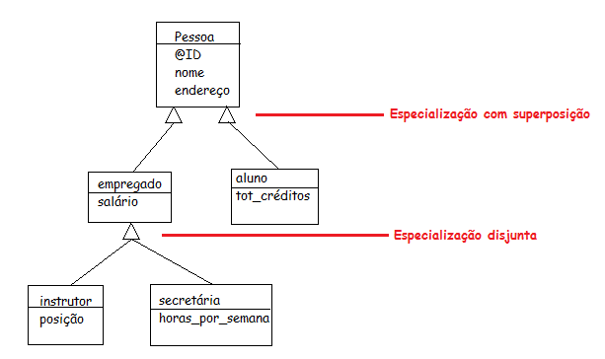
Generalização/Especialização
Exemplo:
Nesse exemplo a entidade pessoa, possui duas especializações (empregado e aluno), como a especialização é com superposição a mesma pessoa pode ser empregado e aluno.
A entidade empregado é uma especialização disjunta de instrutor e secretária, ou seja, o empregado só pode ser instrutor ou secretária

Slide 17
Agregação
Uma limitação do modelo Entidade-Relacionamento é que não existe relacionamento entre relacionamentos, para expressar essa necessidade é criada uma agregação.
Agregação nada mais é que uma abstração na qual relacionamento é tratado como entidades de nível superior.

Slide 18
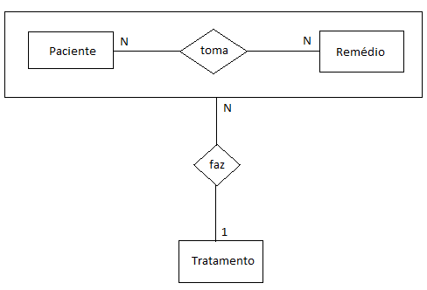
Agregação
Exemplo 01:
Um tratamento só existe quando há um paciente tomando remédios, ou seja, não dá para relacionar o tratamento com o paciente, pois não temos o histórico de quais remédios foram usados em determinado tratamento feito pelo paciente e não dá para relacionar o tratamento só com o remédio porque ao fazer isso o máximo que conseguimos extrair de informação do modelo é quais remédios foram usados em um tratamento, mas não sabemos qual paciente fez esse tratamento. Conclusão, temos que relacionar o tratamento com o relacionamento de Paciente com Remédio, porém a modelagem Entidade-Relacionamento não permite essa ligação direta, para fazer isso se deve tornar o relacionamento “Paciente toma Remédio” uma entidade de nível superior e com isso relacionar o Tratamento a essa nova entidade. A composição “Paciente toma Remédio” que se encontra dentro de um retângulo maior que é conhecida como Agregação.

Slide 19
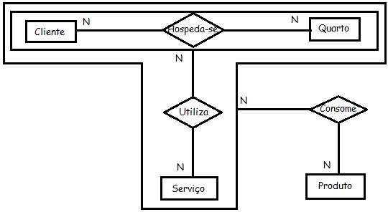
Agregação
Exemplo 02:
No hotel tudo que ocorre depende de cliente hospedar-se no quarto. Logo só é utilizado serviços se existir um cliente hospedado no quarto.
O cliente que hospeda-se em um quarto de hotel só consome produtos quando utiliza serviços.

Slide 20
Passos para geração de um MER
Levantamento das entidades: Tendo em mente o objetivo principal da modelagem é necessário fazer uma releitura no documento que possui o contexto do problema a ser modelado listando as entidades, como toda entidade é uma coisa, ou objeto real ou abstrato sua definição é muito parecida com a definição de substantivo, ou seja, listando os substantivos do problema é só levantar a real necessidade de armazenar informações daquele objeto no contexto atual do problema.
Levantamento dos atributos: Após identificar as entidades o próximo passo é verificar quais serão os atributos, nem sempre todos os atributos encontram-se no documento gerado com o levantamento de requisitos, muitas vezes é necessário verificar com o cliente requisitante se todos os atributos levantados são necessários para satisfazer o problema.
Faça uma releitura do documento objetivandoLevantamento dos relacionamentos: identificar ações que liguem uma entidade levantada à outra, por definição o relacionamento é um verbo.
Levantamento das cardinalidades: Após ligar as entidades levantadas com os relacionamentos definidos é necessário definir o grau de cardinalidade.
Realizar a normalização dos dados.

Slide 21
Exercícios
Consultório Médico
Devido a grande quantidade de consultas médicas realizadas nos últimos meses, apareceu a necessidade do desenvolvimento de um sistema que controlasse as consultas marcadas no consultório XZZ, dentre as necessidades que o sistema precisa satisfazer foi levantado:
O sistema precisa registrar os seguintes dados dos médicos (CRM, nome, telefone, RG, CPF, e-mail, especialidade).
Deve-se registrar os seguintes dados dos pacientes (Nome, telefone, RG, CPF, e-mail, idade).
As consultas realizadas pelos pacientes, determinando qual médico a atendeu e quando ocorreu este atendimento.
Registro de exames do paciente.

Slide 22
Exercícios
Controle de Pessoal Simplificado
A XPTO Ltda é uma pequena indústria têxtil em fase de reestruturação que está necessitando de um novo controle de funcionários. A solução imaginada deve ser bastante simples, resumindo-se a alguns poucos dados sobre cada funcionário. Assim, faça um MER que represente, de maneira simplificada, a estrutura funcional dessa empresa fictícia e que permita responder as seguintes questões:
Quais os nomes e dadas de admissão dos funcionários da empresa?
Qual o cargo de um determinado funcionário?
Qual o salário e o ramal telefônico de cada funcionário?
Quais os funcionários de um dado setor?
Considere que todos os funcionários do mesmo cargo recebem o mesmo salário e que para cada setor da empresa existe um único ramal telefônico.

Slide 23
Exercícios
Controle de Projetos
Uma empresa possui seus funcionários alocados a diversos projetos que são desenvolvidos com base em cronogramas e orçamentos bastante rígidos.
Conforme o projeto, alguns equipamentos e materiais importantes podem ser necessários, como computadores, impressoras, veículos, filmadoras, papel fotográfico, etc. É necessário montar um controle automatizado que permita gerenciar quem são os funcionários, inclusive o salário por hora de cada um e o horário oficial de entrada e saída; quais os projetos (inclusive sua data de início e de encerramento e seu orçamento) e os equipamentos e recursos materiais requeridos por cada projeto. Considere que um mesmo recurso pode ser utilizado por mais de um projeto. Considere ainda que um funcionário pode dividir seu tempo entre dois ou mais projetos. Monte o MER correspondente.

Slide 24
Exercícios
Controle de veículos
João da Silva é dono de um pequeno negócio de transportes de passageiros do tipo VAN.
Ao todo são sete veículos que fazer diversas viagens por dia, levando pessoas e pequenas cargas para vários lugares da região, como escolas, empresas, aeroportos, parques, etc. Será necessário estabelecer um pequeno controle sobre a utilização da frota, permitindo saber quais as viagens utilizadas por um veículo (destino, data e hora da saída, data e hora do retorno, motorista, tipo de carga, etc). Bem como as manutenções sofridas como a data da manutenção, o serviço realizado, etc. Com base nessas informações, elabore o MER correspondente.

Slide 25
Exercícios
Controle escolar
Faça um MER que permita responder as seguintes questões:
Qual o curso de um aluno?
Quais as disciplinas de um curso?
Qual a nota final e o total de faltas de um aluno numa dada disciplina?
Qual o professor de uma disciplina?
Quais as disciplinas cursadas por um aluno?
Considere que cada disciplina é oferecida em apenas um curso. Por outro lado, um mesmo professor pode administrar várias disciplinas, mesmo que em cursos diferentes.

Slide 26
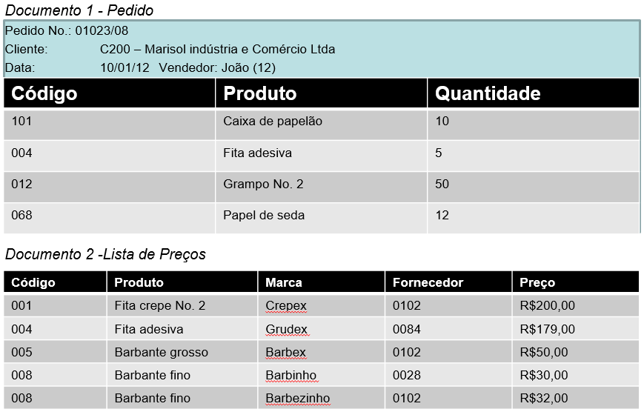
Exercícios
Controle de Pedidos
Faça um MER com base nos dois documentos abaixo:

Slide 27
Exercícios
Controle de estágios
Uma pequena empresa de RH chamada Estágios Ltda, está com uma demanda muito grande de procura por seus serviços, e para atender a esta necessidade, precisa de um sistema para o controle de suas contratações. O seu trabalho basicamente é levantar pessoas capacitadas a assumir as vagas de estágio das empresas cadastradas na Estágio Ltda, ou seja, as pessoas interessadas em fazer estágio cadastram seus cursos e experiências profissionais e quando uma das empresas cadastradas disponibilizam vagas, é verificado se existem pessoas que satisfaçam as características dessa vaga para a efetivação deste estágio.
O estágio é realizado por intermédio de um contrato que é renovado a cada seis meses e pode ter no máximo três renovações.
A cada três meses o estagiário precisa preencher um documento que lista as atividades realizadas no estágio nesse período.
Todo estágio precisa ter registrado um orientador, e nada impede que este orientador oriente mais do que um estagiário.
OBS.:
Os dados necessário para o cadastro básico de uma pessoa são nome, telefone, RG, CPF e e-mail.
Para o cadastro da experiência é necessário o cadastro da data de início e fim do cargo ocupado e o nome do cargo.
O cadastro de cursos realizados pelo candidato deve ter nome, início e fim do curso.
O contrato possui uma numeração de identificação e data de início e fim, além de algum campo que especifique se é uma renovação ou não.
Para o orientador só é necessário registrar o nome completo e seu CPF.
O documento que lista as atividades exercidas pelo estagiário deve conter o nome da atividade e um breve descrição.
Para solucionar o problema da empresa Estágios Ltda, desenvolva o MER correspondente.

Slide 28
Exercícios
Sistema de Pedágios
Faça um MER para o controle de pedágio, onde o sistema precisa responder as seguintes perguntas do usuário:
Qual o funcionário de determinada cabine?
Quantos automóveis passaram em determinada cabine?
Qual o valor levantado por determinada cabine em determinado dia?
Leve em consideração que o pagamento do pedágio segue a seguinte tarifa:
Automóvel, caminhonete e furgão: R$5,00.
Caminhão leve, caminhão-trator, ônibus: R$15,00.
Motocicleta, motoneta e bicicleta a motor: R$ 6,00.

Slide 29
Exercícios
Sistema bancário
O banco popular S/A. possui inúmeras agências no interior do estado de São Paulo, contando atualmente com um número significativo de clientes, o procedimento de abertura de uma conta corrente é bastante simples, não havendo necessidade de fazer um depósito inicial, já que alguns clientes utilizam a conta apenas para receber os seus salários. Como todo banco, existe a possibilidade de abertura de uma conta corrente conjunta (no caso de casais, por exemplo). Toda conta corrente está associada a uma agência bancária, mas nada impede que um cliente possua contas em agências diferentes, desde que isso seja de seu interesse. Os movimentos de cada conta corrente (créditos e débitos) são armazenados pelos sistemas informatizados do banco de maneira a tornar possível a emissão de extratos bancários a que cada cliente tem direito.
Com base nessas informações, faça o MER correspondente, identificando também os principais atributos necessários ao gerenciamento das contas correntes do banco, considere ainda as seguintes especificações.
Não existem duas contas com o mesmo número, mesmo que em agências diferentes.
O sistema deve permitir saber a data em que a conta foi aberta.
Toda agência possui, além de seu código, um nome próprio.

Slide 30
Exercícios
Clínicas Médicas
Uma clínica médica, que é empresa, realiza atendimentos médicos nas mais diversas especialidades e situa-se em determinados endereços, que denominamos de local. Porém, em cada endereço atende em uma e somente uma especialidade médica.
As clínicas médicas têm médicos contratados que atendem em somente uma especialidade médica na clínica que estão contratados. Uma especialidade médica pode ser exercida por vários médicos, mas um médico pode exercer somente uma especialidade.
Uma clínica pode ter a mesma especialidade em locais diferentes.
Um único local é, por meio de um contrato, compartilhado por duas ou mais clínicas médicas.
Por exemplo, uma clínica a atende na parte da manhã, outra na parte da tarde, ou as salas do local são divididas.
Sempre que atende a um paciente, o médico preenche um receituário por paciente atendido que pode conter de zero a muitos remédios, e algumas recomendações, portanto sempre é obrigatório ser preenchido. Todos os pacientes são registrados.
Um mesmo paciente em datas diferentes pode ter receitas com o mesmo remédio, mas com médicos diferentes.
O código e o nome dos remédios são padrões internos no sistema, obedecem ao critério de formulação genética, portanto podem ser supridos por qualquer laboratório farmacêutico.
Um remédio só é receitado uma única vez na mesma data para o mesmo paciente.

Slide 31
Exercícios
Padaria
O senhor Joaquim vende, além de pães, vários outros tipos de produtos tais como frios, laticínios, lanches, refrigerantes , sorvetes, balas, chicletes, chocolates, cartões telefônicos e artigos diversos expostos no balcão do caixa. Vende também no fim de semana frango assado.
Na padaria, trabalham funcionários que executam as funções de caixa, atendente, auxiliar de limpeza e padeiro.
O senhor Joaquim quer que cada cliente receba um cartão com um código na entrada da padaria e que esse cartão seja usado para registrar os produtos comprados pelos clientes. Os preços desses produtos deverão ser somados automaticamente assim que o cartão for entregue no caixa, que confirmará o valor total da compra, verificará a forma de pagamento escolhida, receberá o pagamento e, se for o caso, devolverá o troco ao cliente.
O senhor Joaquim também deseja controlar os estoques para que não faltem produtos. Ele tem, portanto, necessidades de informações sobre:
As vendas, isto é, precisa que seja armazenado todos os dados de todas as vendas da padaria; quais produtos foram vendidos, em qual quantidade e por qual valor, além de qual empregado registrou a venda e qual recebeu o pagamento.
O estoque, de modo que cada produto vendido seja debitado no saldo, para gerar a qualquer momento a relação de itens cujo o saldo está abaixo do estoque mínimo desejado para facilitar a identificação daqueles que precisam ser repostos.
A durabilidade e o uso dos cartões.
Seus fornecedores, endereços, telefones e nome do contato da empresa para efetuar a compra.
Obs.: O senhor Joaquim já possui um controle fiscal e contábil de toda a movimentação, cujos documentos e registros ele envia semanalmente para seu contador. Fica assim, para o modelo proposto apenas o controle físico (estoque) e financeiro das transações.

Slide 32
Professor Edson Martin Feitosa
E-mail: edson.feitosa@prof.uniso.br

